Slide 1
MATERI PERKULIAHAN TEKNIK KOMPILASI
ANALISIS LEKSIKAL / Scanner
2
Ken Kinanti Purnamasari

Slide 2
Analisis Leksikal
Membaca input karakter dari source-code
Mengelompokkan ke dalam leksem-leksem (token-token)

Slide 3
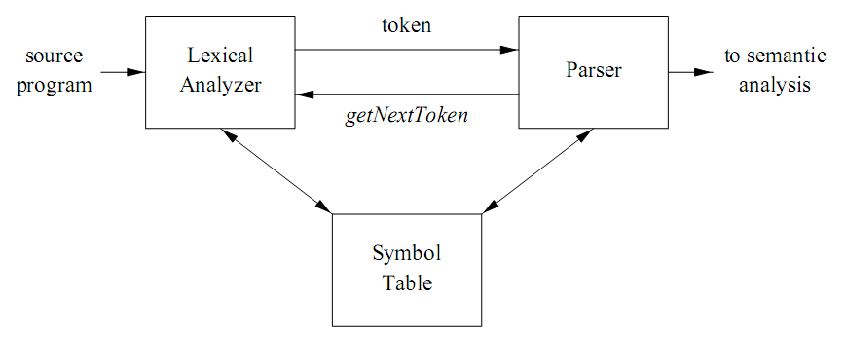
Analisis Leksikal

Slide 4
Finite Automata
FA → Tools/model pendukung Scanner
Deterministik FA (DFA)
setiap input punya 1 alternatif
Non-Deterministik FA (NFA)
setiap input punya > 1 alternatif

Slide 5
DFA
A = (Q , 𝞢 , 𝝳 , q₀, F)
Keterangan :
Q : Kumpulan Status
𝞢 : Kumpulan String
𝝳 : Fungsi Transisi
q₀ : Status Awal (harus 1)
F : Status Final (boleh > 1)

Slide 6
Contoh Status
Status 1
Status 2
Status 3
TIDUR
MAKAN
BELAJAR
Contoh DFA :
BANGUN TIDUR
MAKAN
TIDUR
TIDUR
q₀
F

Slide 7
Regular Expression
a^{n} → a sebanyak n
a* → a sebanyak 0 sampai tak hingga
a⁺ → a sebanyak 1 sampai tak hingga
111 | 222 → ada sebanyak 2 pilihan, 111 atau 222

Slide 8
Regular Expression
𝞢^{k} = kumpulan string
𝞢* = 𝞢⁰ ⋃ 𝞢¹ ⋃ 𝞢² ....
𝞢⁺ = 𝞢¹ ⋃ 𝞢² ⋃ 𝞢³ ....
𝞢* = 𝞢⁺ ⋃ Ɛ

Slide 9
Regular Expression
{a,b}* = Ɛ, a, b, ab, aa, ba, bb, …
{ab}* = Ɛ, ab, abab, ababab, …
{ac, bd}* = Ɛ, ac, bd, acbd, bdac, …
{ab*c} = ac, abc, abbc, abbbc, …
{(ab)*c} = c, abc, ababc, abababc, …

Slide 10
Regular Expression
V = {a}
K = {b}
{V ⋃ K} = {a, b}

Slide 11
Contoh DFA
1 1 0*
0
1
1
q₀
q₁
q₂
q₂
1 1* 0
1
1
0
q₀
q₁
q₂
q₂

Slide 12
Contoh DFA
Token Operator <
Mengenali Token <
Mengenali Token <
Mengenali Token <
Mengenali Token <>
A
<
>
=
Mengenali Token <
Mengenali Token <=

Slide 13
Contoh DFA
Bahasa Pemrograman
<
A
q₁
Operator <
B
=
q₂
Operator <=
C
>
q₂
Operator <>
D
=
E
=
q₂
Operator ==
F
….

Slide 14
REFERENSI . . .
Firrar U., Teknik Kompilasi, J&J Learning Yogyakarta, 2001
Alfred v. a. & ullman J.D., Compilers Principles Technique and Tools, Addison Wesley, 1988

Slide 15
TUGAS PERORANGAN
Buat DFA untuk mengenali simbol-simbol berikut dalam bahasa C atau Pascal:
intcon, realcon, charcon, stringt,notsy, plus, minus,
times, idiv, rdiv, imod, andsy, orsy, egl, neg, gtr,
geg, lss, leg, lparent, rparent, lbrack, rbrack, comma,
semicolon, period, colon, becomes, constsy, typesy,
varsy, functionsy, proceduresy, arraysy, recordsy,
programsy, ident, beginsy, ifsy, casesy, repeatsy,
whilesy, forsy, endsy, elsesy, untilsy, ofsy, dosy,
tosy, downtosy, thensy, typeint, typechar, typereal

